Slide 1

キッズプログラミング教室ぐらみん
キャラクタークリエーター
ゲームを作ろう！

Slide 2
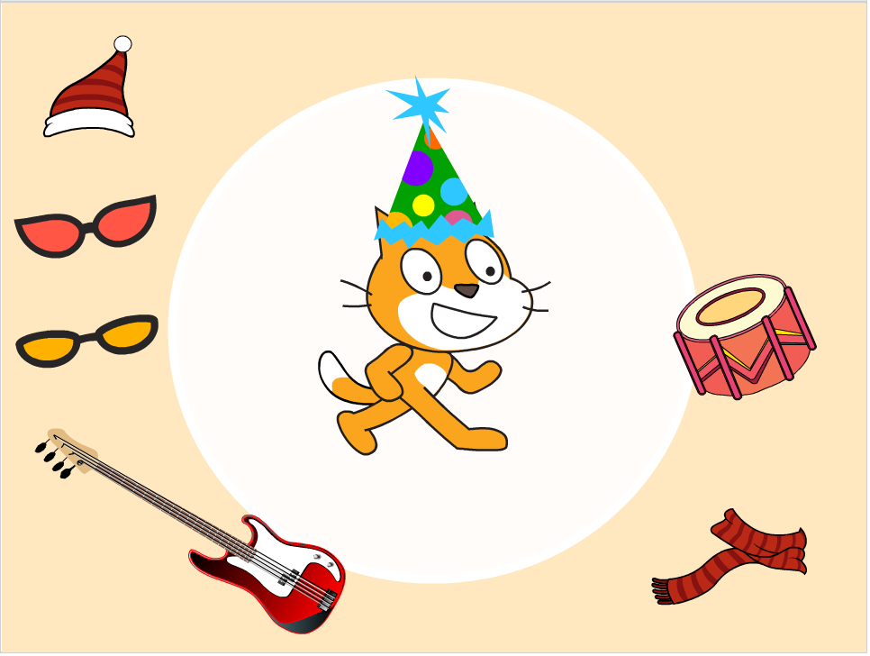
こんなゲームを作ろう！
「キャラクタークリエーター」
● ぼうしやメガネをクリックすると、キャラクターに着せたりつけたりすることができる
● 緑の旗（はた）をクリックすると何もつけていない状態にもどる
完成したブロックはこの URL に
アクセス して見ることができるよ！
https://scratch.mit.edu/projects/84125006/
Notes:
○「ネコを歩かせよう」は自分で考えてプログラミングしてみよう。

Slide 3

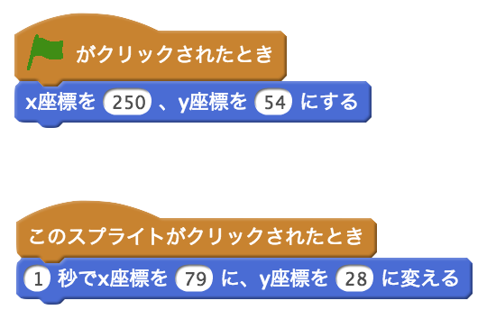
アイテムの完成スクリプト
これはゲームが始まったときにいる「はじめの場所」を決めるブロック。
これはアイテムをキャラクターに着せた（つけた）ときの場所を決めるブロック。

Slide 4
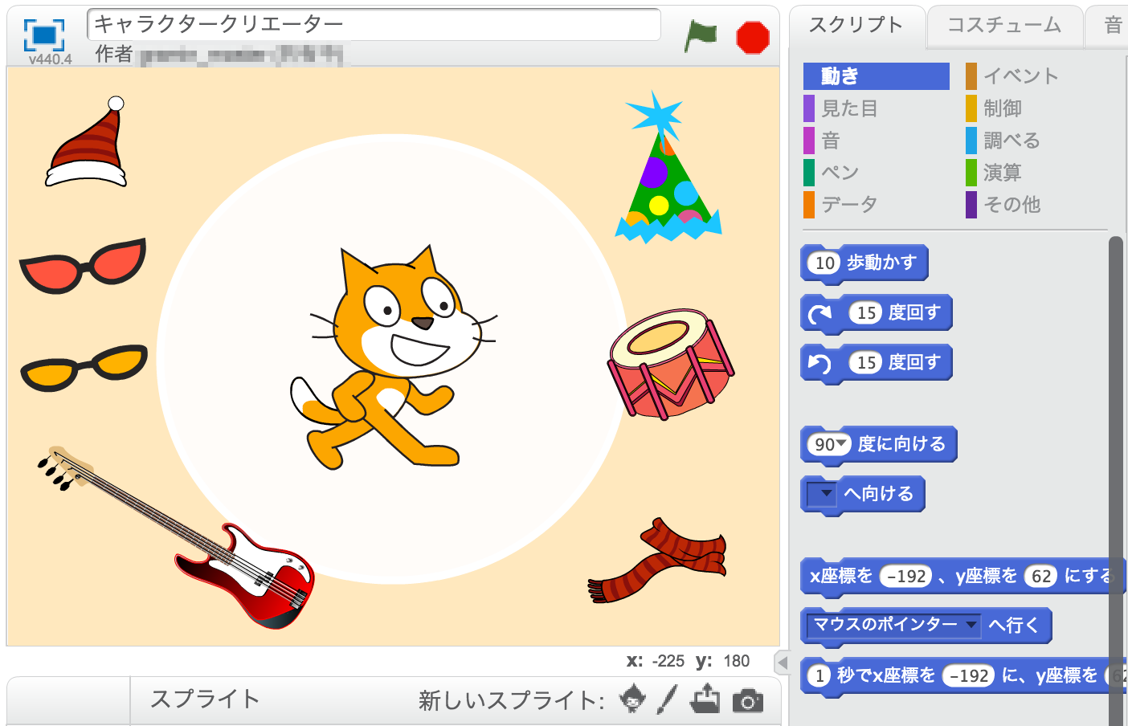
座標（ざひょう）はどうやって決める？
1
おきたい場所にスプライトを移動させる
1
2
自動的にその場所の座標が入る

Slide 5
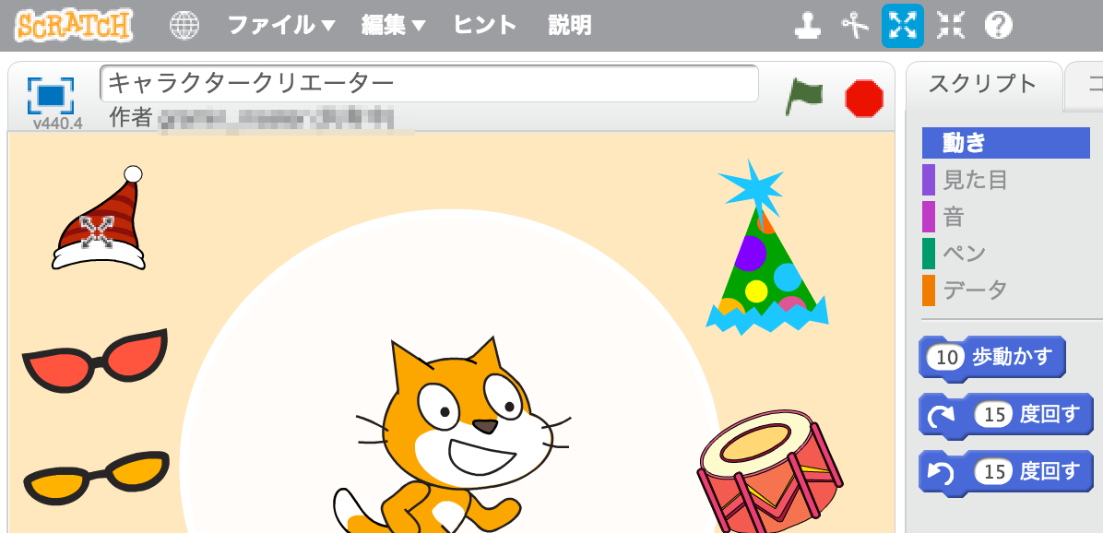
大きさはどうやって変える？
1
ステージの上のほうにある「拡大（かくだい）ツール」か「縮小（しゅくしょう）ツール」をクリック
1
2
マウスの形が変わったら大きさを変えたいスプライトの上でクリックする

